Slide 1
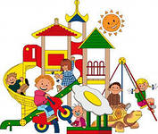
Адаптация ребенка к условиям детского сада

Slide 2
Адаптация
Биологическая адаптация – это перестройка физиологических систем организма, обеспечивающая целесообразное приспособление к новым условиям.
Социальная адаптация – способность изменить свое поведение в зависимости от новых социальных условий.

Slide 3
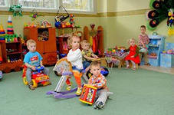
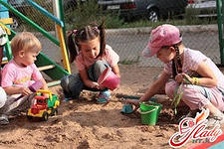
Факторы влияющие на протекание адаптации
Возраст ребенка
1.5 года - 2 года
Старше 3-х лет

Slide 4
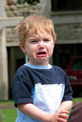
Поведение ребенка в период адаптации
- повышенная плаксивость
-капризность
- нервозность
- резкая смена настроения
- появление вредных привычек
- изменение поведения и привычек

Slide 5
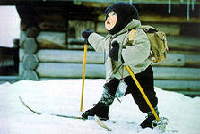
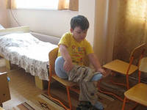
Кому адаптироваться легче
Детям , которых готовили
к посещению
детского сада заранее
Детям , физически здоровым
Детям , имеющим навыки
самообслуживания

Slide 6
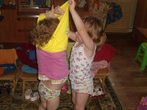
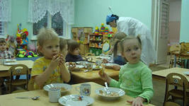
Подготовка ребенка к детскому саду
Укрепление здоровья, физическое развитие
Эмоциональная готовность
Развитие самостоятельности
Режим дня
и рацион питания

Slide 7
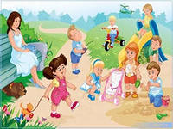
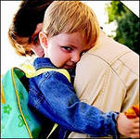
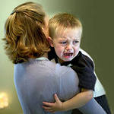
Эмоциональная готовность
Знакомство с детским садом
Подготовка к расставанию с мамой

Slide 8
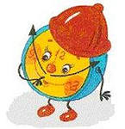
Подготовка к режиму детского сада
Построить своим режим дня дома
схожим с режимом для детского сада
Ранний утренний подъем
Обязательный дневной сон с 13.00-15.00
Прогулки на улице на детских площадках
Ночной сон не позднее 21.00

Slide 9
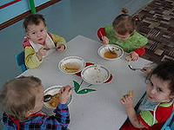
Рацион питания приближен к меню детского сада
Молочные продукты (творог, кефир, йогурты)
Различные каши (молочные и на воде)
Супы
Компоты, кисели
Мясные изделия (котлеты, биточки) и т.п.

Slide 10
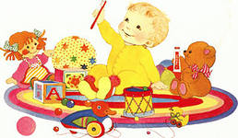
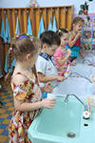
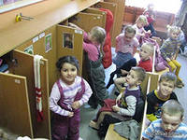
Развитие самостоятельности
Самостоятельно одеваться, раздеваться и умываться с небольшой помощью взрослых
Самостоятельно
и аккуратно кушать
Аккуратно
складывать свои
вещи
Мыть руки и умываться перед и после еды, после прогулки и посещения туалета

Slide 11
Приучать к культуре поведения
Здороваться со взрослыми и детьми
Употреблять слова просьбы, благодарности (дайте пожалуйста, можно взять, спасибо)
Культура поведения на
улице и в помещении

Slide 12
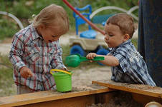
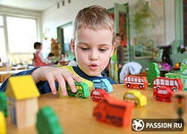
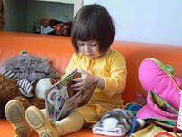
Формировать умения общения со сверстниками
Посещать детские площадки, чтобы ребенок играл вместе с другими детьми
Развивать игровую деятельность

Slide 13
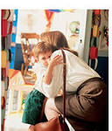
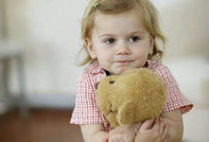
Первое время посещения детьми
детского сада
Ознакомление воспитателя с особенностями ребенка,
его привычек.
Избегать посещение публичных мест,
с большим уровнем шума.
Создание дома комфортную, спокойную обстановку.
Спокойно относится к плачу
и смене настроения у ребенка.
Снизить собственную тревожность за ребенка.

Slide 14
Не делайте ошибок!
НЕЛЬЗЯ НАКАЗЫВАТЬ ЗА ПЛАЧЬ.
НЕЛЬЗЯ ПУГАТЬ ДЕТСКИМ САДОМ.
НЕ ОТЗЫВАТЬСЯ О ВОСПИТАТЕЛЯХ
И О ДЕТСКОМ САДИКЕ ПЛОХО ПРИ РЕБЕНКЕ.
НЕЛЬЗЯ ОБМАНЫВАТЬ РЕБЕНКА.

Slide 15
Спасибо за внимание!

